Slide 1
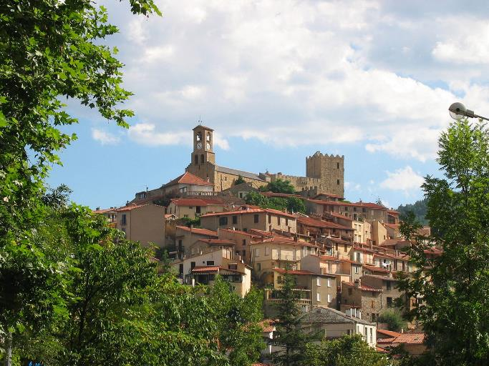
Lorient Vous Présente Vernet Les Bains N°1
Vue de l'église et du vieux village de Vernet-les-Bains

Slide 2
Vernet-les-Bains [vɛʁnɛ le bɛ̃] est une commune française, située dans le centre du département des Pyrénées-Orientales en région Occitanie.

Slide 3
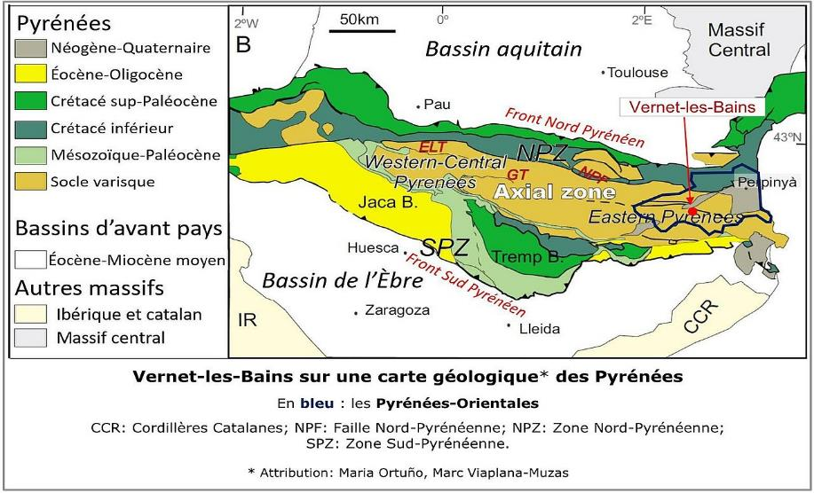
Vernet-les-Bains sur une carte géologique des Pyrénées.

Slide 4
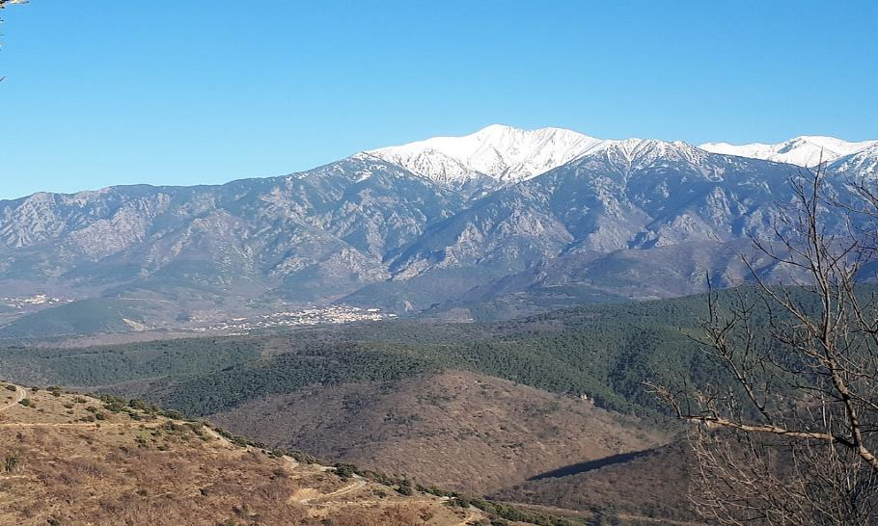
Vernet-les-Bains au pied du versant nord du massif du Canigou.

Slide 5
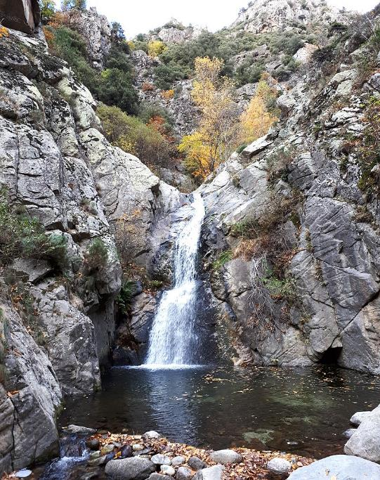
Cascade du Saint-Vincent (trois kilomètres au sud-est du village), dans les Gorges du Saint-Vincent9. La rivière a creusé une gorge profonde dans le granit hercynien de ce secteur du massif du Canigou.

Slide 6
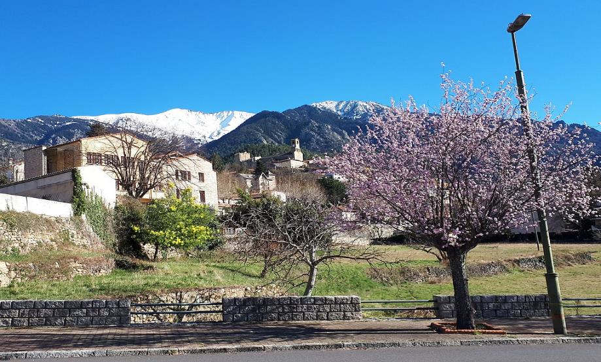
Vernet-les-Bains et les Pics du Canigou (à gauche) (2785m) et Quazemi (à droite). La faille de la Têt passe de gauche à droite derrière le village. Ce point de vue se situe à une altitude de 620m, à proximité de la rivière Cady. L'église se trouve au centre du village médiéval

Slide 7
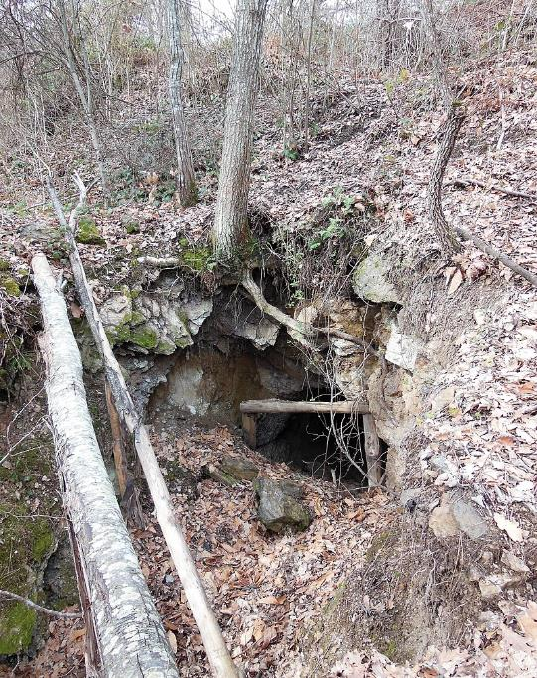
Ancienne mine, 800 mètres au sud-ouest du village. Les gîtes de fer de Vernet (et des gîtes de fluor associés) sont souvent trouvés dans des marbres d'une formation du Cambrien (plus de 500 Ma). Toutefois, il semble probable que les minéralisations elles-mêmes sont hercyniennes (il y a environ 300 Ma

Slide 8
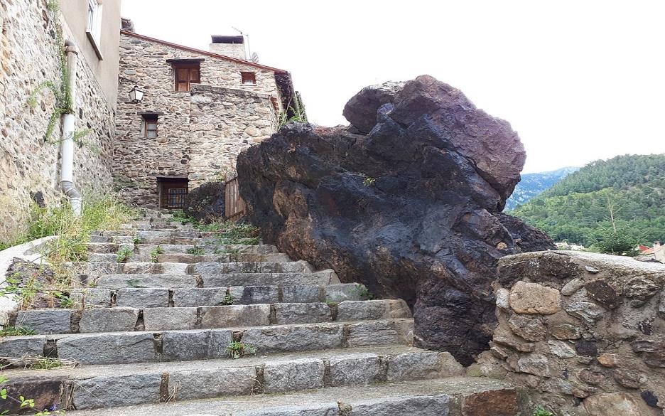
Front de taille de minerai de fer dans le vieux village1

Slide 9
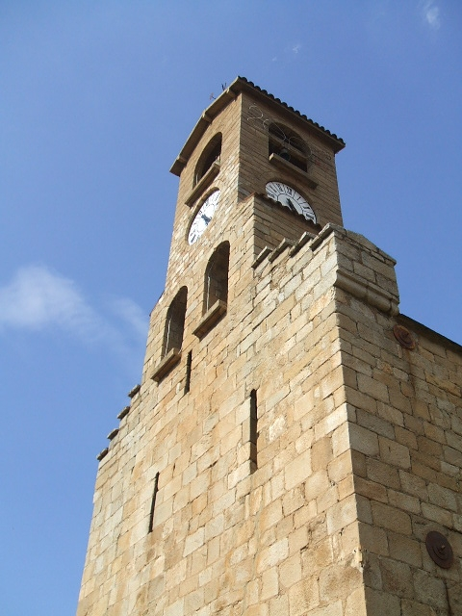
Clocher de l'église Saint-Saturnin

Slide 10
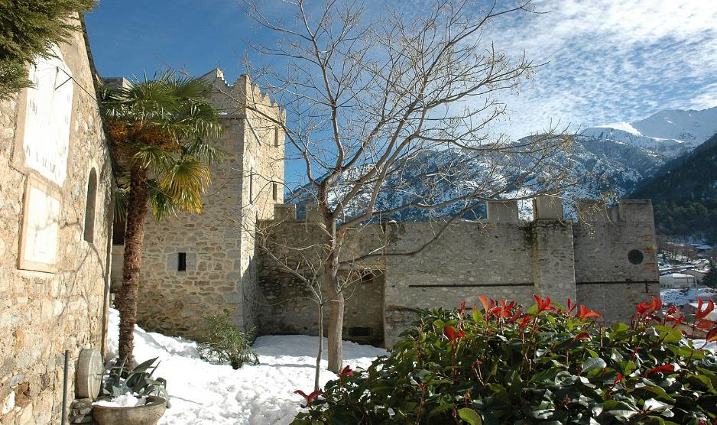
Château de Vernet-les-Bains, Pyrénées-Orientales, France.

Slide 11
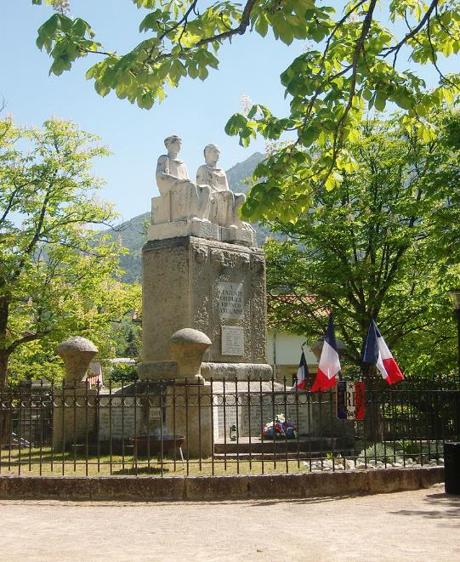
Monument à l'Entente Cordiale

Slide 12
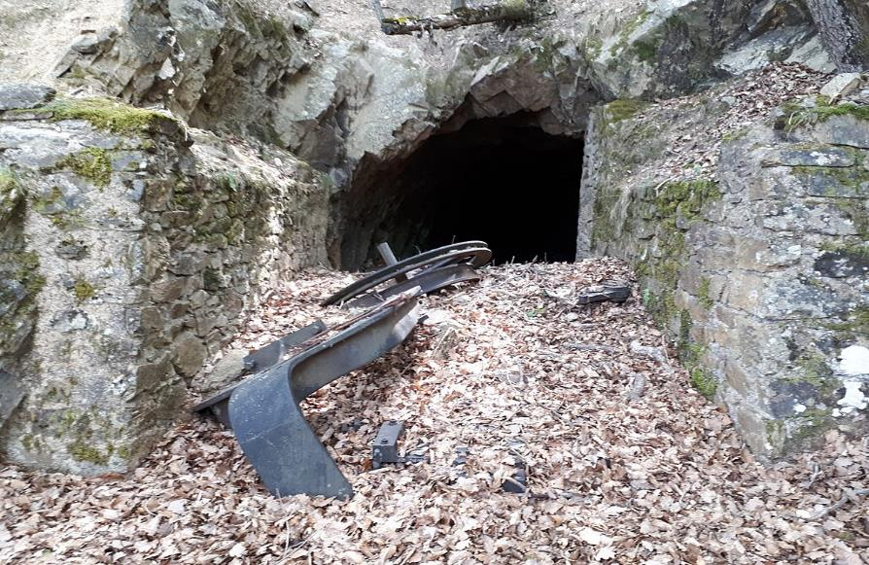
Ancien mine de fer, sous le Pic de la Pena.

Slide 13
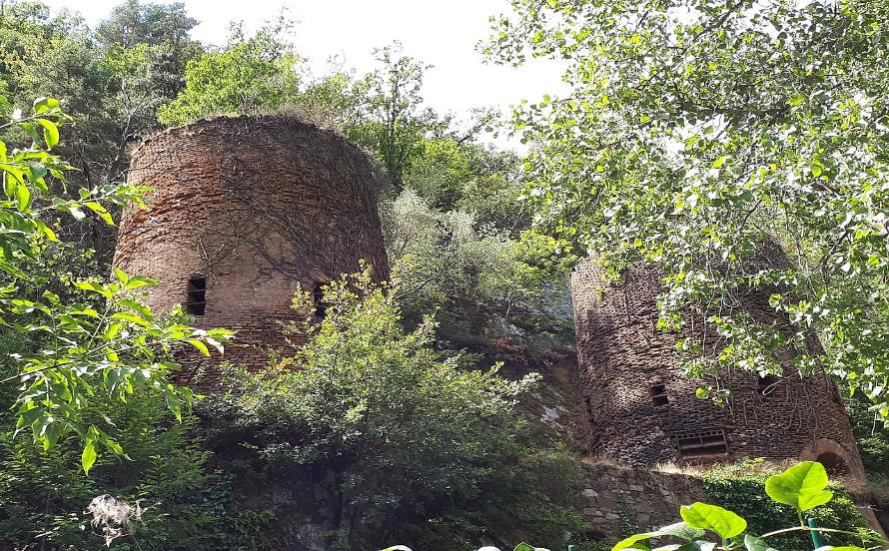
Anciens fours à griller.

Slide 14
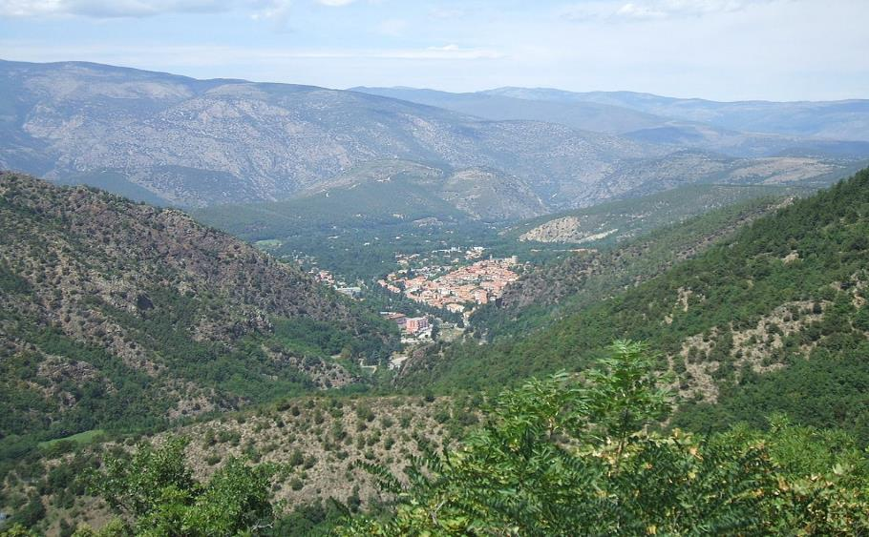
Vue du sud depuis la route montant à l'abbaye Saint-Martin

Slide 15
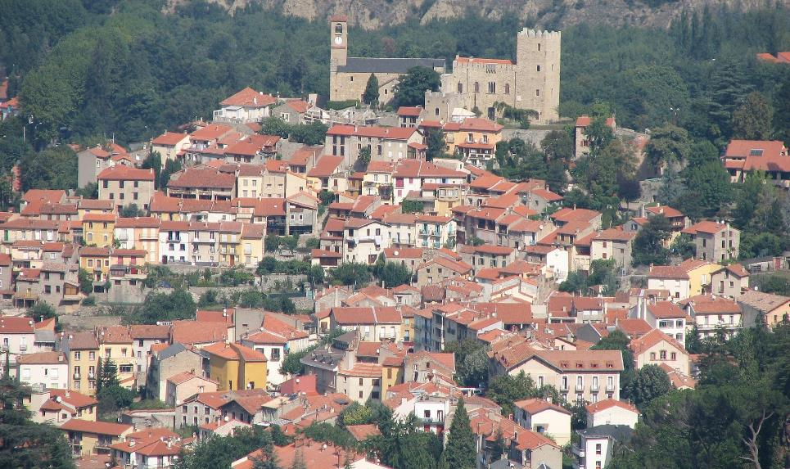
Vernet-les-Bains – Veduta

Slide 16
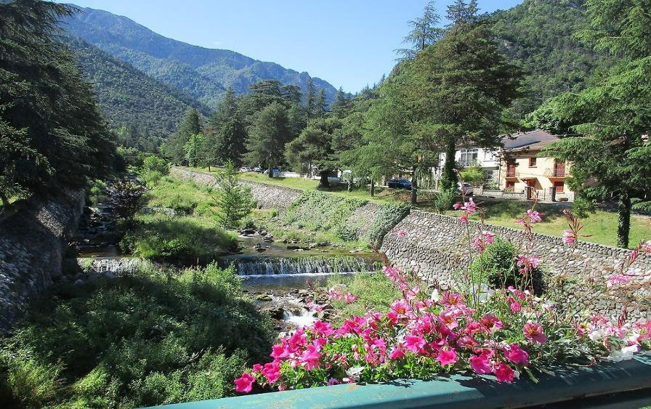
Vue sur la ville et son église et château perchés sur la colline.

Slide 17
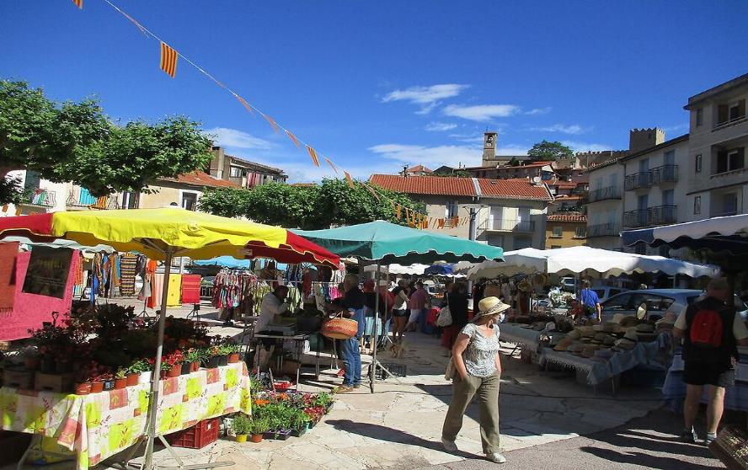
Marché au centre ville.

Slide 18
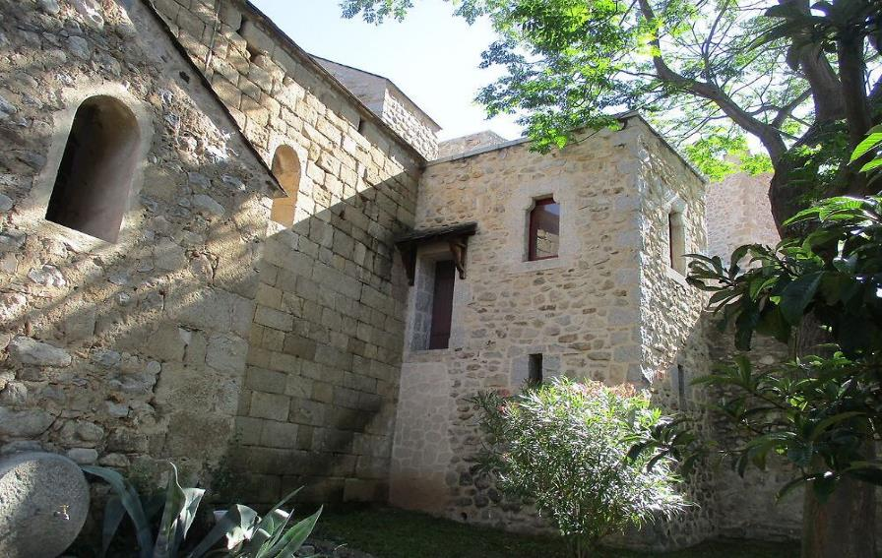
Eglise de Vernet et son jardin

Slide 19
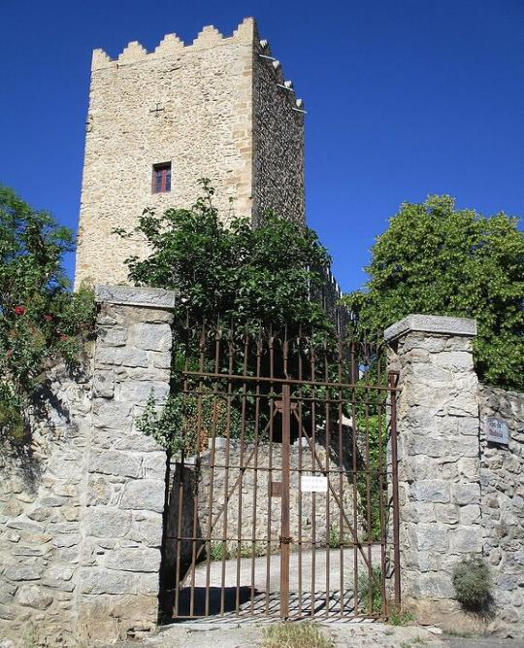
Chateau et sa tour (propriété privée)

Slide 20
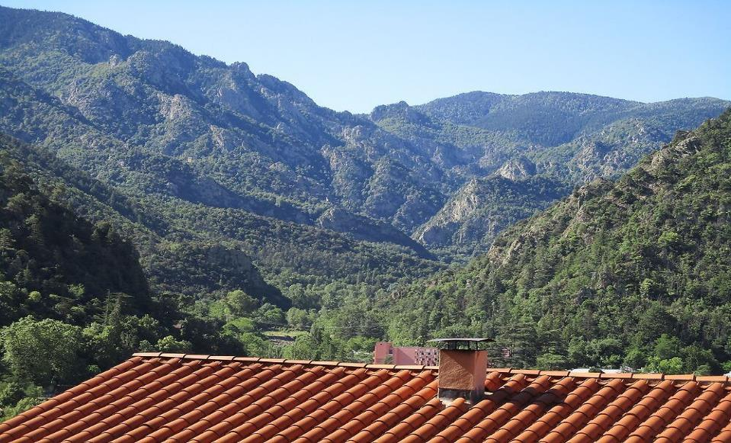
Vue sur le massif du Canigou de la place de l’église.

Slide 21
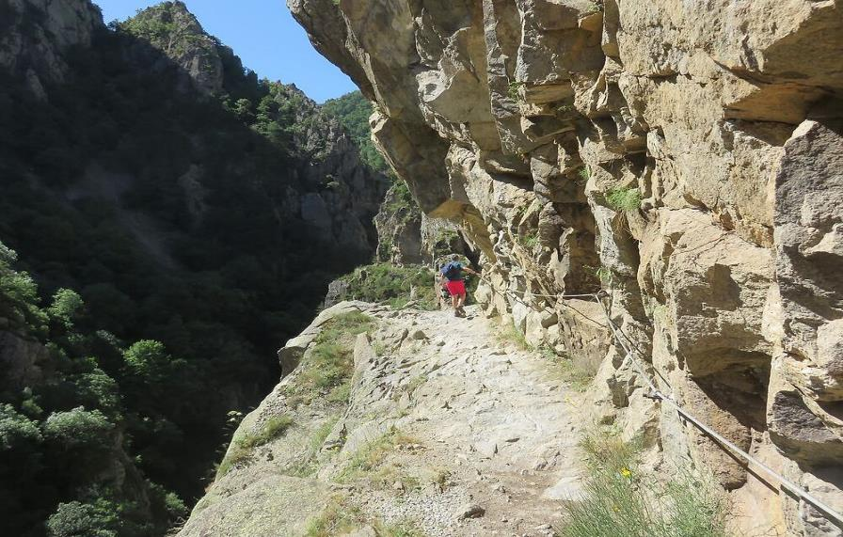
Une main courante sécurise la progression.

Slide 22
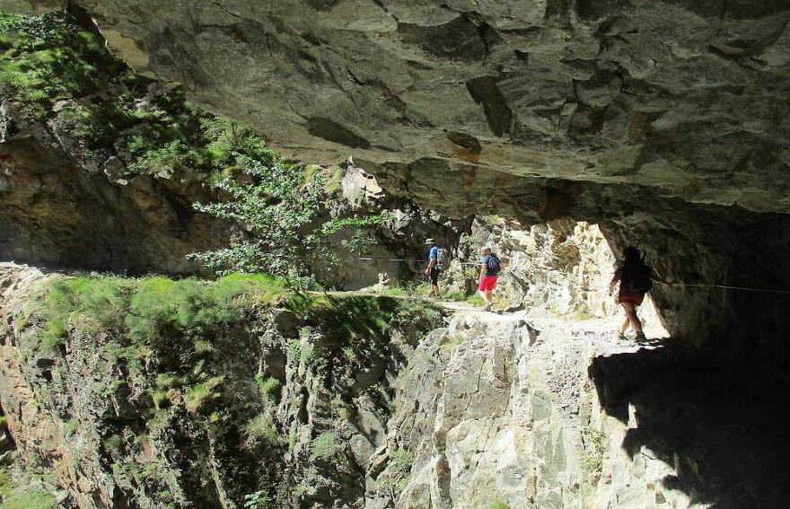
Côté très ensoleillé le matin

Slide 23
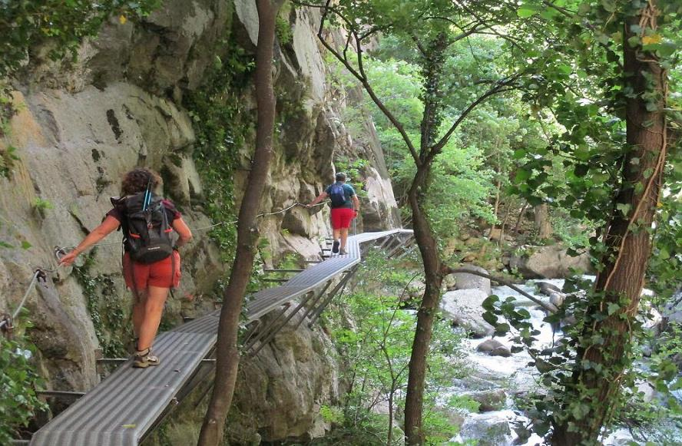
Et de looooongs passages sur des passerelles collées à la falaise…

Slide 24
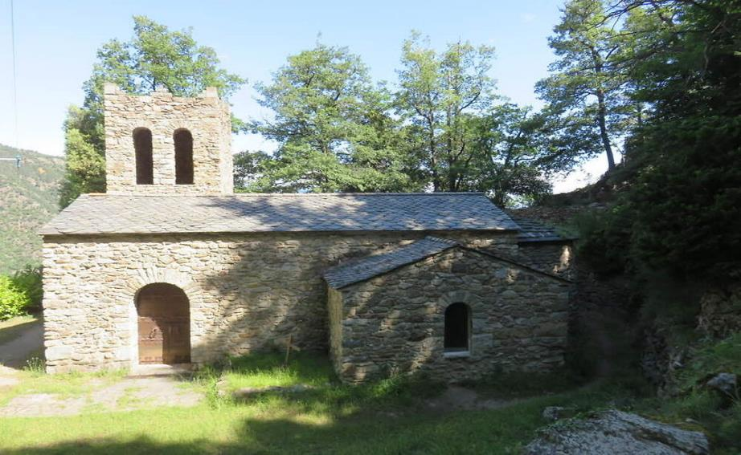
Petit arrêt à l’“Església Sant Marti el Vell” sur la route de montée à l’abbaye

Slide 25
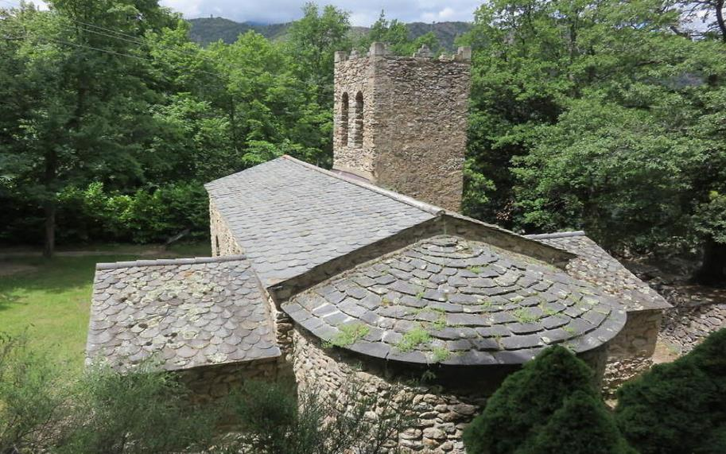
plongeante sur l’église.

Slide 26
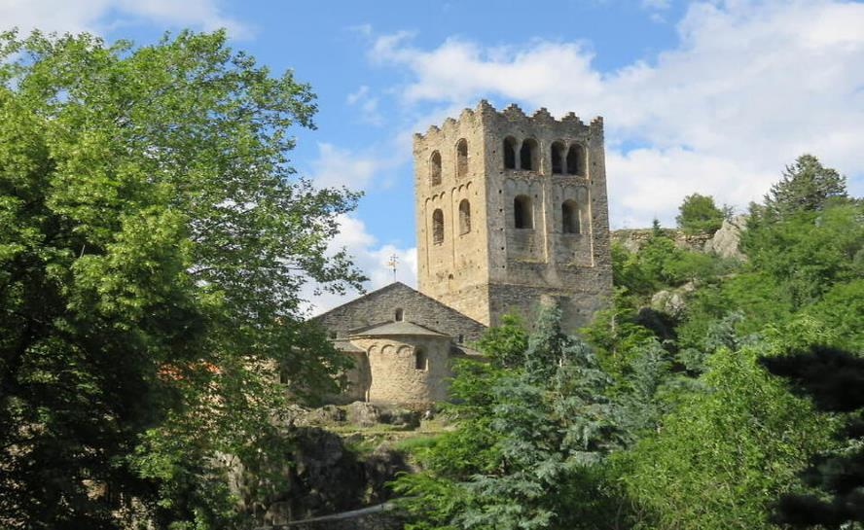
Premier aperçu de l’abbaye.

Slide 27
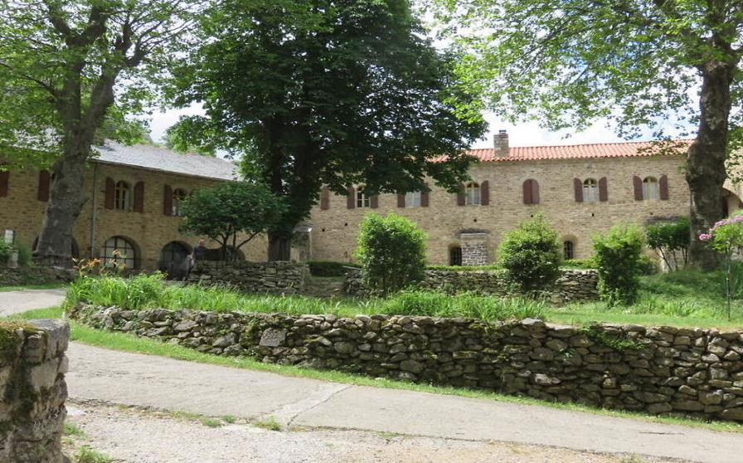
Extérieur de l’abbaye.

Slide 28
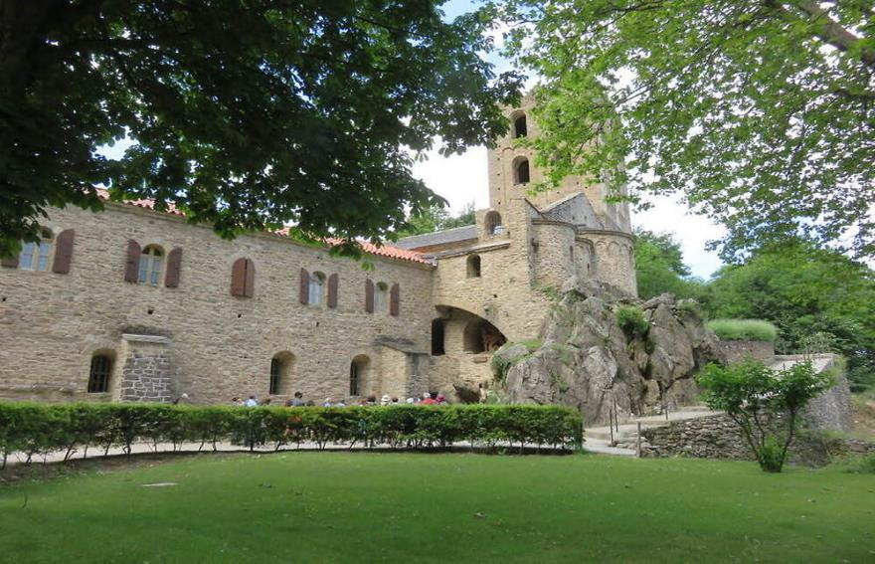
L’abbaye Saint Martin.

Slide 29
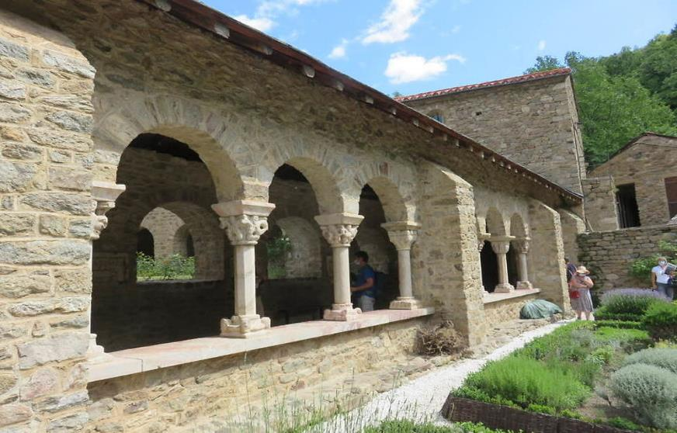
Un aperçu du cloître et son jardin des simples.

Slide 30
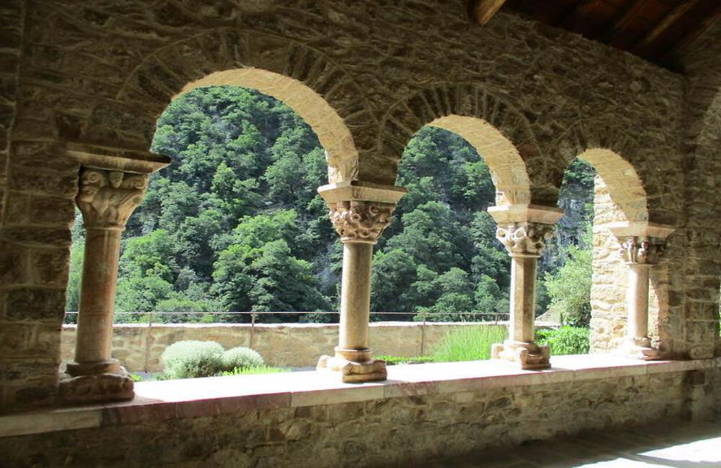
Détail du cloître et de ses colonnes.

Slide 31
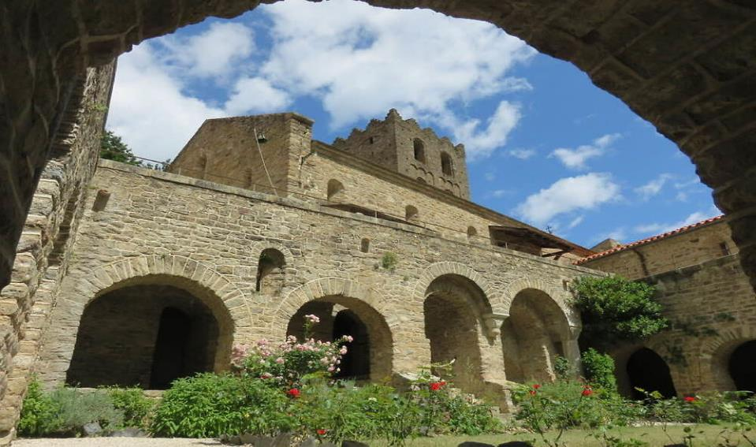
Détail du cloître et de ses colonnes.

Slide 32
Lorient Vous A Présenté Vernet Les Bains N°1
Les Images Et Le Son Du Net
Daniel

